Slide 1
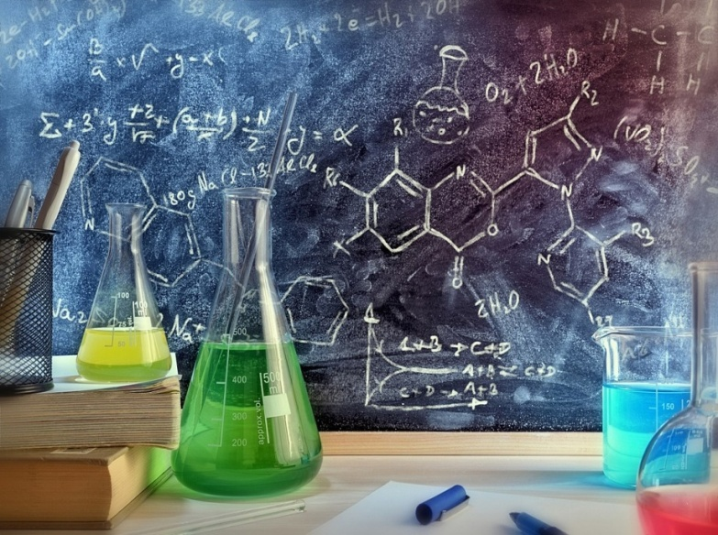
Химия
7
класс
Тема: Химические свойства кислорода. Биологическое значение кислорода.

Slide 2
ХИМИЧЕСКИЕ СВОЙСТВА КИСЛОРОДА
1. В лаборатории кислород получают: а) р.соединения б) р.разложения в) р.замещения г) р.обмена 2. В промышленности кислород получают: а) разложением воды б) разложением КМnO₄ в) из воздуха
Notes:
Пытались взаимосвязьвеществ

Slide 3
ХИМИЧЕСКИЕ СВОЙСТВА КИСЛОРОДА
3. Валентность кислорода в соединениях: а) II в) III б) I г) V 4. Формула простого вещества кислорода: а) О в) Н₂ б) О₂ г) О₃
5. Относительная молекулярная масса кислорода: а) 8 в) 32 б) 16 г) 23
Notes:
Пытались взаимосвязьвеществ

Slide 4
ХИМИЧЕСКИЕ СВОЙСТВА КИСЛОРОДА
1. В лаборатории кислород получают: а) р.соединения б) р.разложения в) р.замещения г) р.обмена 2. В промышленности кислород получают: а) разложением воды б) разложением КМnO₄ в) из воздуха
Notes:
Пытались взаимосвязьвеществ

Slide 5
ХИМИЧЕСКИЕ СВОЙСТВА КИСЛОРОДА
3. Валентность кислорода в соединениях: а) II в) III б) I г) V 4. Формула простого вещества кислорода: а) О в) Н₂ б) О₂ г) О₃
5. Относительная молекулярная масса кислорода: а) 8 в) 32 б) 16 г) 23
Notes:
Пытались взаимосвязьвеществ

Slide 6
ХИМИЧЕСКИЕ СВОЙСТВА КИСЛОРОДА
Сильный окислитель, взаимодействует, практически, со всеми элементами, образуя оксиды. Как правило, реакция окисления протекает с выделением тепла и ускоряется при повышении температуры. Пример реакций, протекающих при комнатной температуре:
4K + O2 → 2K2O
2Sr + O2 → 2SrO
Окисляет соединения, которые содержат элементы с не максимальной степенью окисления:
2NO + O2 → 2NO2
Notes:
Пытались взаимосвязьвеществ

Slide 7
ХИМИЧЕСКИЕ СВОЙСТВА КИСЛОРОДА
3. Окисляет большинство органических соединений:
CH3CH2OH + 3O2 → 2CO2 + 3H2O
4. Окисляет многие неорганические соединения:
CH₄ + 2O₂ → CO₂ + 2H₂O
4FeS₂ + 11O₂ → 2Fe₂O₃ + 8SO₂
2H₂S + 3O₂ → 2SO₂ + 2H₂O
Notes:
Пытались взаимосвязьвеществ

Slide 8
ХИМИЧЕСКИЕ СВОЙСТВА КИСЛОРОДА
5. Кислород не окисляет Au и Pt, галогены и инертные газы.
6. С остальными неметаллами взаимодействует, образуя оксиды:
S+O2 →SO2
C+O2 →CO2
Notes:
Пытались взаимосвязьвеществ

Slide 9
ХИМИЧЕСКИЕ СВОЙСТВА КИСЛОРОДА
7. Активно взаимодействует со щелочными и щелочно-земельными металлами с образованием оксидов и пероксидов:
2Na+O2→Na2O2
8. С остальными металлами реагирует при нагревании, выделяя большое количество теплоты и света:
2Mg+O2 →2MgO
Notes:
Пытались взаимосвязьвеществ

Slide 10
ХИМИЧЕСКИЕ СВОЙСТВА КИСЛОРОДА
Вещества, их названия и обозначения. | Описание физических свойств | Уравнение реакции окисления | Продукты окисления – оксиды, их названия и обозначения | Описание внешнего вида оксидов
Порошок красного цвета
P2O5 – оксид фосфора (V)
1. Фосфор, Р
P + O2 = P2O5
Белый дым
Бесцветный газ с резким запахом, ядовит.
Порошок желтого цвета
S+ O2 = SO2
SO2 - Оксид серы (IV)
2. Сера, S
Твердое, темно-серого цвета
3. Уголь, С
C+ O2 = CO2
CO2 - Оксид углерода (IV)
Бесцветный газ, не ядовит
Notes:
Пытались взаимосвязьвеществ

Slide 11
БИОЛОГИЧЕСКАЯ РОЛЬ КИСЛОРОДА
Кислород в атмосфере Земли начал накапливаться в результате деятельности первичных фотосинтезирующих организмов, появившихся, вероятно, около 2,8 млрд. лет назад. Наличие в атмосфере кислорода в значительной степени определило характер биологической эволюции.
Notes:
Пытались взаимосвязьвеществ

Slide 12
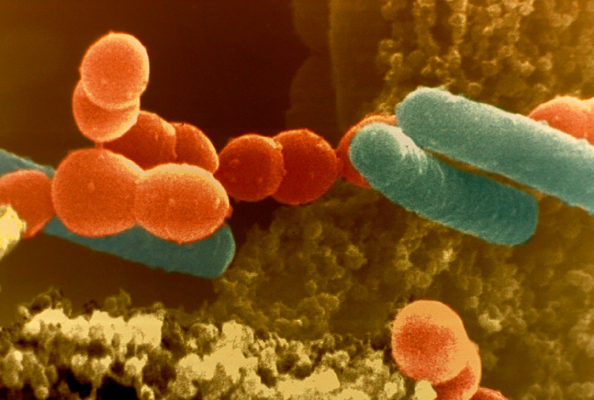
БИОЛОГИЧЕСКАЯ РОЛЬ КИСЛОРОДА
Аэробный (с участием О2) обмен веществ возник позже анаэробного (без участия О2), но именно реакции биологического окисления, более эффективные, чем древние энергетические процессы брожения и гликолиза, снабжают живые организмы большей частью необходимой им энергии. Исключение составляют облигатные анаэробы, например, некоторые паразиты, для которых кислород является ядом.
Notes:
Пытались взаимосвязьвеществ

Slide 13
БИОЛОГИЧЕСКАЯ РОЛЬ КИСЛОРОДА
Кислород -- основной биогенный элемент, входящий в состав молекул всех важнейших веществ, обеспечивающих структуру и функции клеток -- белков, нуклеиновых кислот, углеводов, липидов, а также множества низкомолекулярных соединений.
Notes:
Пытались взаимосвязьвеществ

Slide 14
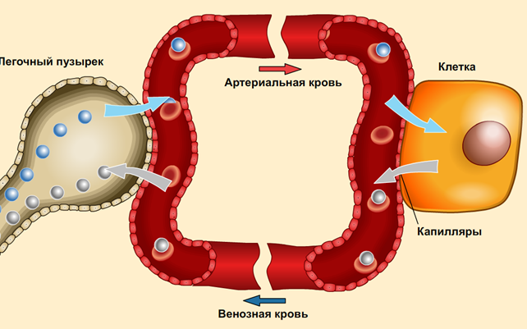
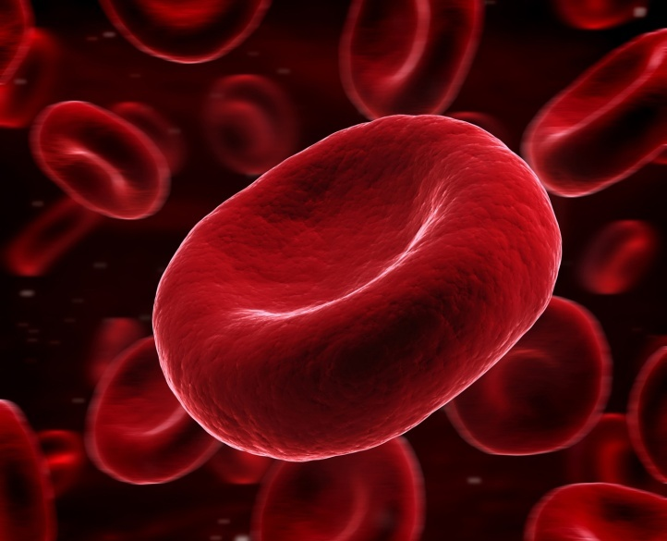
БИОЛОГИЧЕСКАЯ РОЛЬ КИСЛОРОДА
В каждом растении или животном кислорода гораздо больше, чем любого другого элемента (в среднем около 70%). Мышечная ткань человека содержит 16% кислорода, костная ткань – 28,5%; всего в организме среднего человека (масса тела 70 кг) содержится 43 кг кислорода.
В организм животных и человека кислород поступает в основном через органы дыхания (свободный кислород) и с водой (связанный кислород). Потребность организма в кислороде определяется уровнем (интенсивностью) обмена веществ, который зависит от массы и поверхности тела, возраста, пола, характера питания, внешних условий и др.
Notes:
Пытались взаимосвязьвеществ

Slide 15
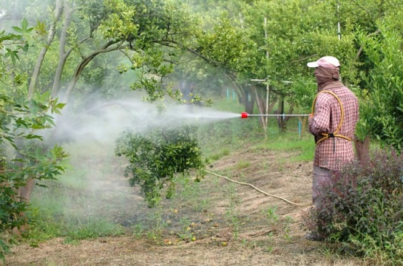
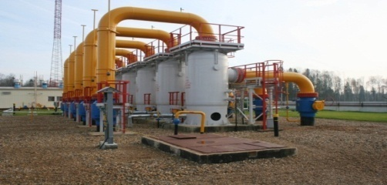
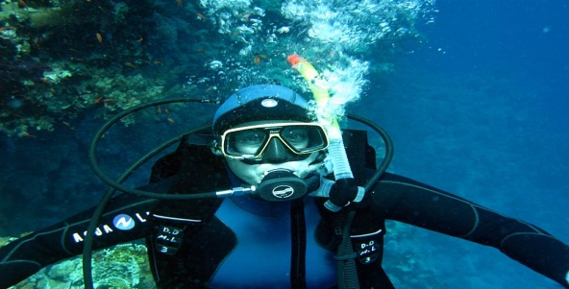
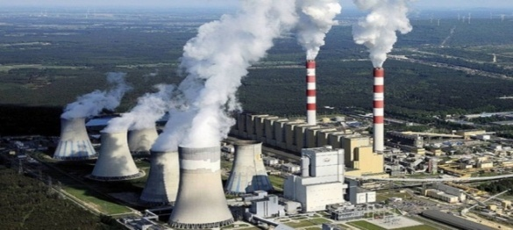
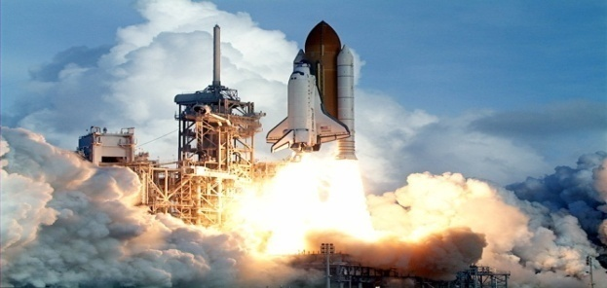
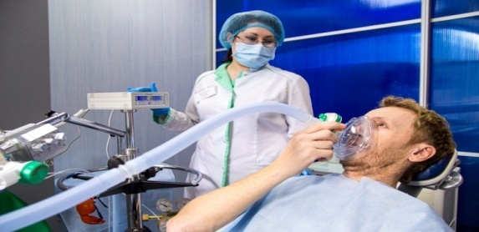
ПРИМЕНЕНИЕ КИСЛОРОДА
1. Для дыхания
8. В сельском хозяйстве
2. В тепловой энергетике и металлургии
7. Баллоны для дыхания
О₂
3. В нефтедобыче
6. В военной технике
4. В медицине
5. В экологии
Notes:
Пытались взаимосвязьвеществ

Slide 16
РЕШЕНИЕ ЗАДАЧ
Сколько граммов кислорода образуется при полном разложении 13,6 г пероксида водорода и какой объем при нормальных условиях займет эта масса кислорода?
Notes:
Пытались взаимосвязьвеществ

Slide 17
РЕШЕНИЕ ЗАДАЧ
Дано: m (H₂O₂) = 13,6 г
Найти: m (O₂) - ? V (O₂) - ?
Решение:
2H₂O₂ = 2H₂O + O₂ ↑; M (H₂O₂) = 1 * 2 + 16 * 2 = 34 г/моль; n (H₂O₂) = m (H₂O₂) / M (H₂O₂) = 13,6 / 34 = 0,4 моль; n (O₂) = n (H₂O₂) / 2 = 0,4 / 2 = 0,2 моль; M (O₂) = 16 * 2 = 32 г/моль; m (O₂) = n (O₂) * M (O₂) = 0,2 * 32 = 6,4 г; V (O₂) = n (O₂) * Vm = 0,2 * 22,4 = 4,48 л.
Ответ: Масса O₂ составляет 6,4 г; объем - 4,48 л.
Notes:
Пытались взаимосвязьвеществ

Slide 18
Лабораторная работа №6
Тема: « Знакомство с образцами оксидов»
Notes:
Пытались взаимосвязьвеществ

Slide 19
Лабораторная работа №6
Ход работы
1. Ознакомиться с образцами данных вам оксидов.
2. Обратить внимание на их агрегатное состояние.
3. Переписать следующую таблицу в тетрадь и заполните ее.
Название вещества | Химическаяформула | Агрегатное состояние | Цвет
Notes:
Пытались взаимосвязьвеществ

Slide 20
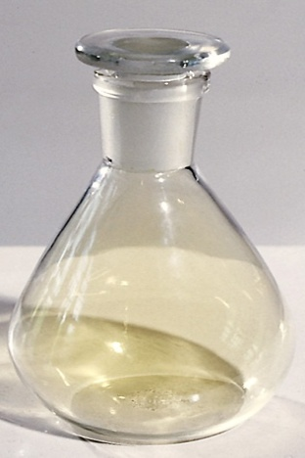
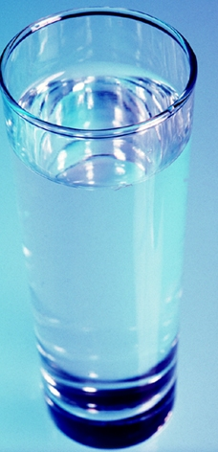
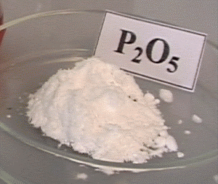
Лабораторная работа №6
H2O
NO2
Notes:
Пытались взаимосвязьвеществ

Slide 21
ЗАДАНИЕ ДЛЯ САМОСТОЯТЕЛЬНОЙ РАБОТЫ
1. Прочитать §19 (стр. 59 - 60)
2. Письменно ответить на вопросы 1- 4 (стр. 60)
3. Заполнить таблицу к лабораторной работе №6

